Slide 1
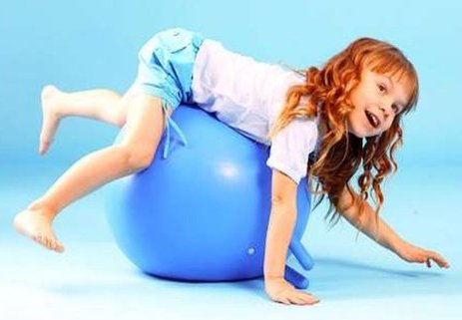
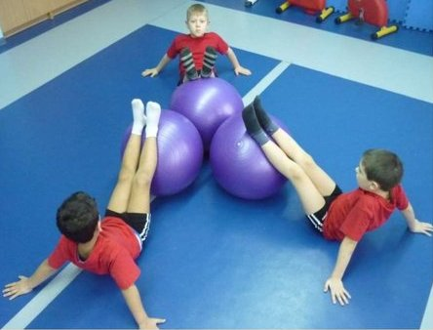
Муниципальное бюджетное дошкольное образовательное учреждение
детский сад № 508
ФИТБОЛ
Педагог дополнительного образования: Ананьина Светлана Борисовна- I квалификационная категория, высшее образование.

Slide 2
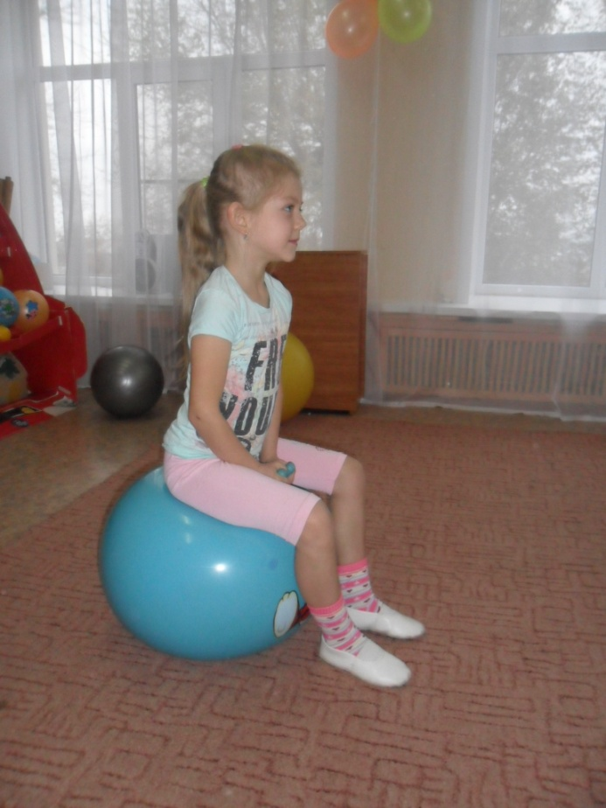
Муниципальное бюджетное дошкольное образовательное учреждение
детский сад № 508
Предлагаем платную образовательную услугу для детей
4- 7 лет
Фитбол. Это весело, интересно, а главное очень полезно!
Фитбол- занятие на больших упругих мячах. Укрепляется здоровье, мышечный корсет, правильная осанка, улучшается дыхательная система
Занятие проводятся 2 раза в неделю в понедельник в 15.30-16.00ч, в среду в 15.40- 16.10ч
Занятия проводит инструктор по физической культуре: Ананьина Светлана Борисовна- I квалификационная категория, высшее образование.
Мы ждём вас!!!

